Slide 1
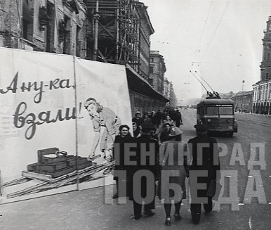
Викторина
Ленинград. Возрождение

Slide 2

Даты в истории Блокады
Ленинград. Город –воин
Мемориалы
и музеи Блокады
Блокада в памяти
ленинградцев-петербуржцев

Slide 3
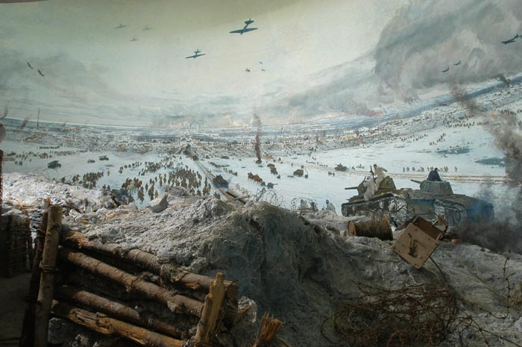
5
балов
10
баллов
12
баллов
15
баллов
18
баллов
20
баллов
22
балла

Slide 4
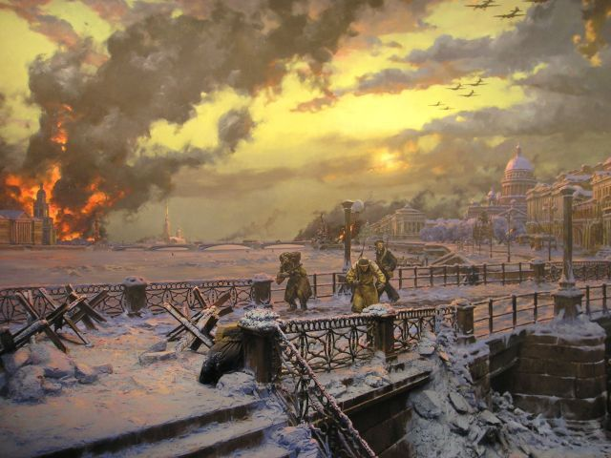
Дата окружения Ленинграда нацистскими войсками
8 сентября
1941 года

Slide 5
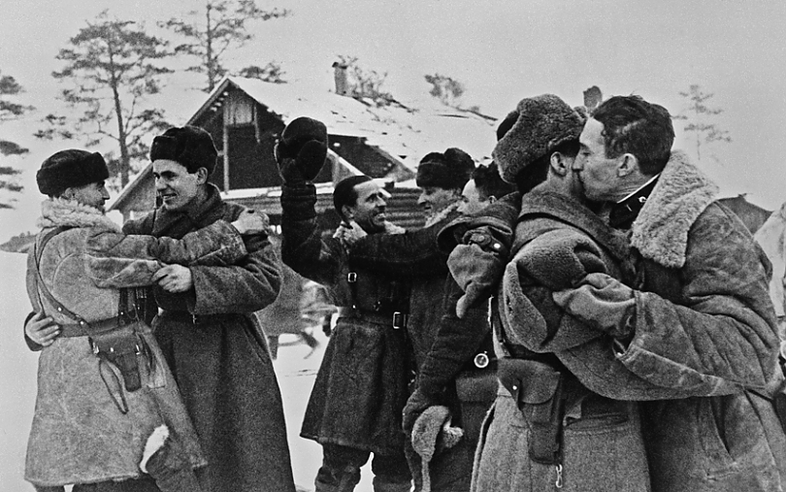
Дата окончательного снятия Блокады Ленинграда
27 января 1944 года

Slide 6
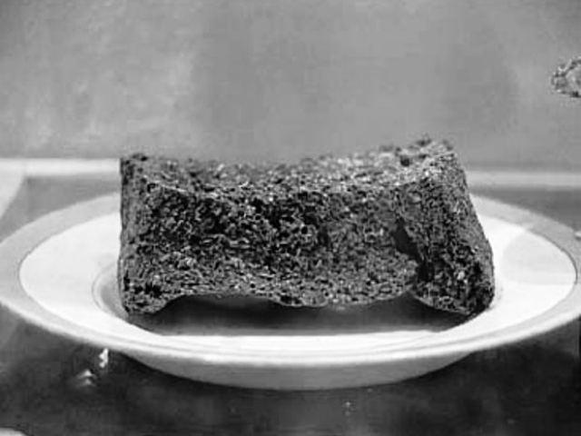
Дата начала голодной блокады Ленинграда
20 ноября 1941 года

Slide 7
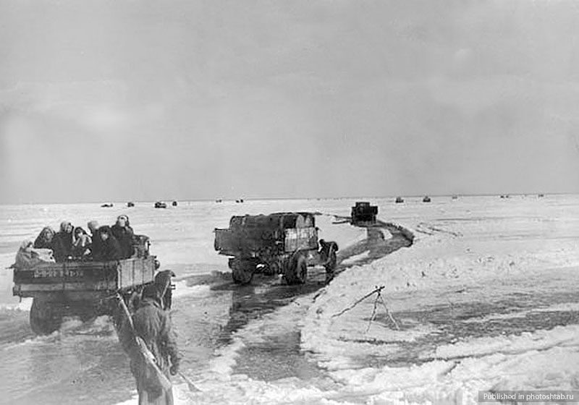
Дата открытия «Дороги жизни»
12 сентября 1941 года

Slide 8
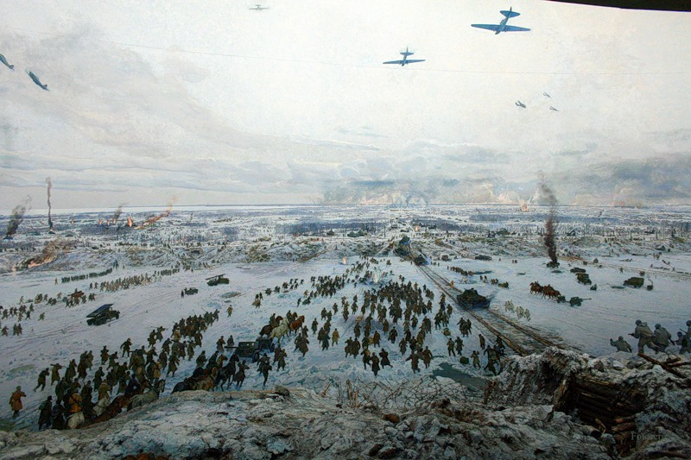
Дата и название первой попытки прорыва Блокады Ленинграда
10 – 26 сентября 1941 г. Синявинская операция

Slide 9
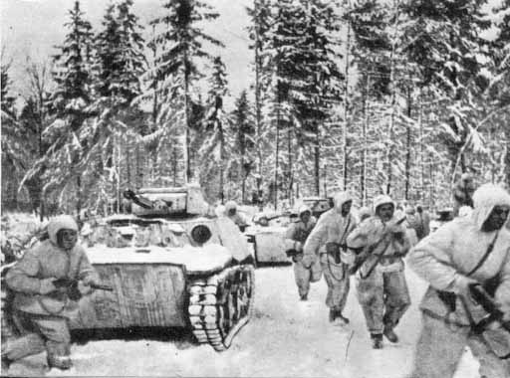
Дата и название военной операции советских войск, в ходе которой был осуществлен прорыв блокады Ленинграда
Опера́ция «И́скра» —
с 12 по 30 января 1943 года

Slide 10
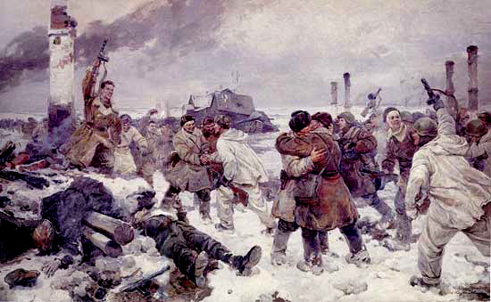
Дата и название военной операции советских войск по окончательному снятию блокады города
«Янва́рский гром»,
Красносе́льско-Ро́пшинская опера́ция или опера́ция «Нева́-2»
14.01- 30.01.44

Slide 11
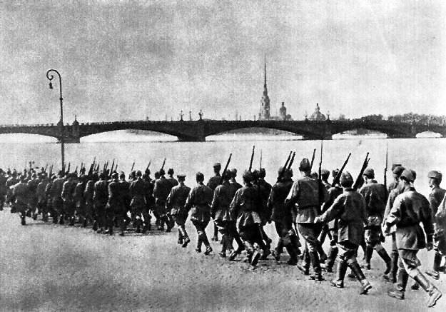
8
балов
18
баллов
10
баллов
20
баллов
12
баллов
22
балла
15
баллов
25
баллов

Slide 12
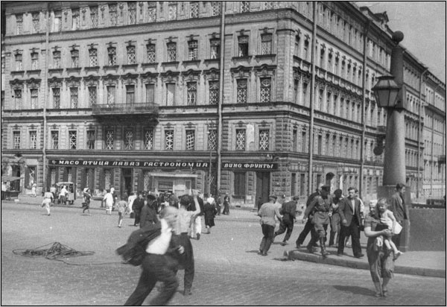
Назовите примерные потери СССР среди гражданского населения в Ленинграде за период Блокады
16 747 убито при артобстрелах и бомбардировках, 632 253 погибло от голода, обморожения, болезней

Slide 13
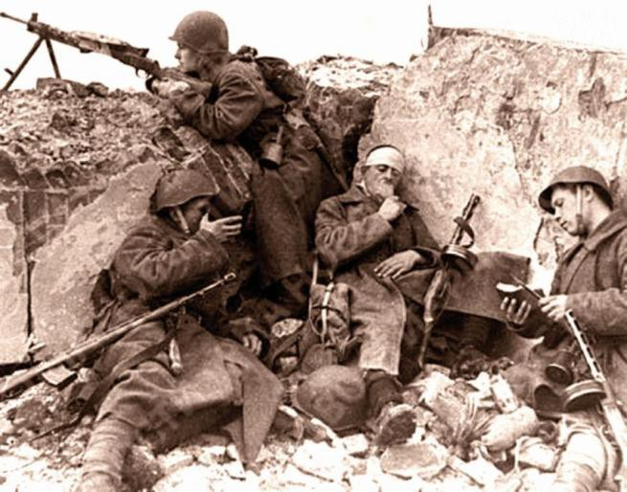
Назовите примерные боевые потери Красной Армии в ходе операций по прорыву и снятию Блокады
332 059 –боевые потери
111 142 –пропавшие без вести

Slide 14
Перечислите все роли, которые выполняла Дорога жизни для Ленинграда
1. Доставка медикаментов, продовольствия, оборудования
2. Эвакуация раненых, детей и пожилых горожан
3. Контроль над прокладкой коммуникаций – телефон, нефтепровод
4.Информационная и морально-психологическая поддержка города

Slide 15
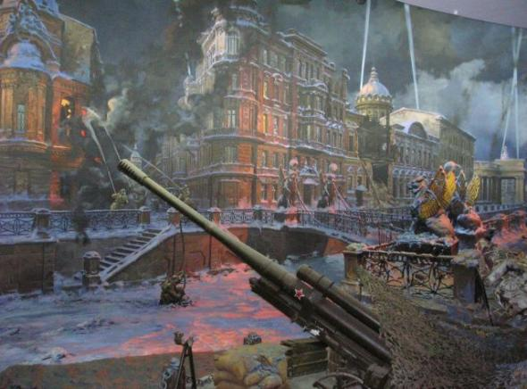
Назовите точное количество дней, которые продолжалась Блокада
с 8 сентября 1941 года по 27 января 1944 года —
872 дня

Slide 16
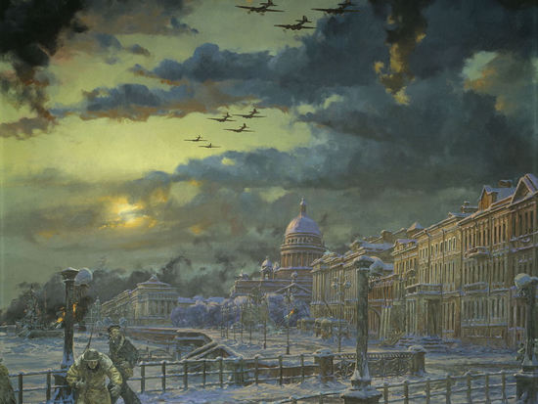
Назовите фамилии советских и нацистских генералов, управлявших войсками в ходе Ленинградской операции
Германия
В. фон Лееб, Г.фон Кюхлер
Финляндия
К.Г. Маннергейм
СССР
К.Е. Ворошилов, Г.К. Жуков, Л.А. Говоров

Slide 17
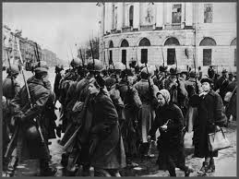
Почему нацисты не пошли на штурм города, избрав блокаду как средство борьбы?
6 сентября 1941 года Гитлер, реально представлявший себе огромные потери, которые он понес бы, вступив в городские бои, своим решением обрек его население на голодную смерть

Slide 18
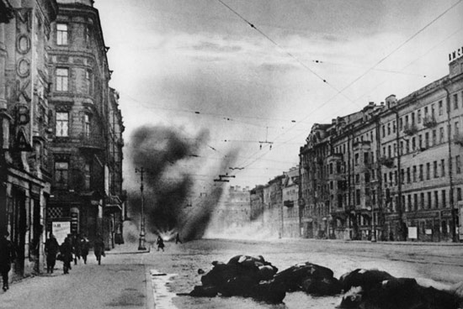
Почему нацисты не пошли на штурм города, избрав блокаду как средство борьбы?
6 сентября 1941 года Гитлер, реально представлявший себе огромные потери, которые он понес бы, вступив в городские бои, своим решением обрек его население на голодную смерть

Slide 19
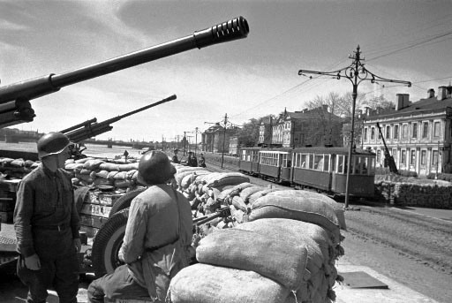
Войска каких государств принимали участие в блокаде города?
Германии,
Финляндии,
Испании

Slide 20
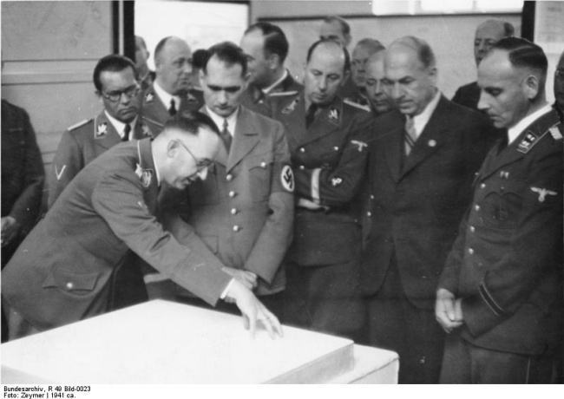
Частью какого секретного плана являлась блокада и полное уничтожение Ленинграда?
План «Ост» - в течение нескольких лет истребить значительную часть населения Советского Союза— всего не менее 30 миллионов человек

Slide 21
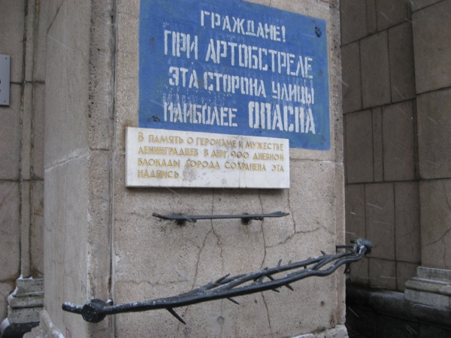
10
баллов
20
баллов
10
баллов
20
баллов
15
баллов
25
баллов
15
баллов

Slide 22

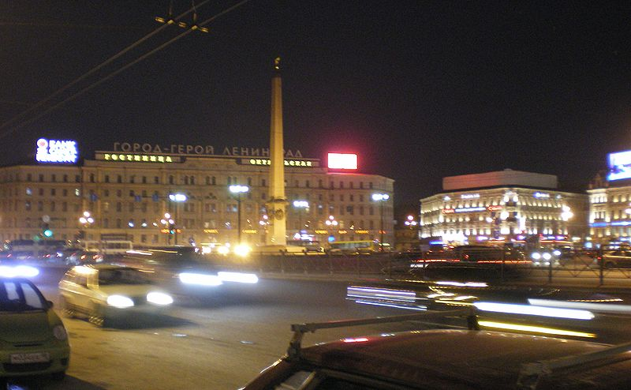
Как называется данный монумент?
Где он установлен?
Обелиск «Городу-герою Ленинграду» на площади Восстания

Slide 23
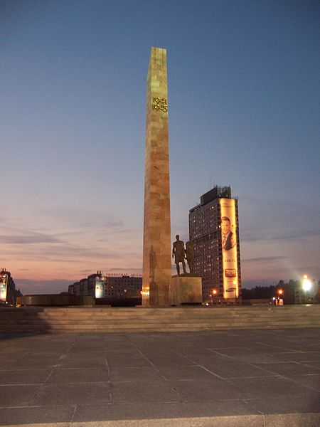
Как называется данный монумент? Где он установлен?
Монумент героическим защитникам Ленинграда
на площади Победы

Slide 24
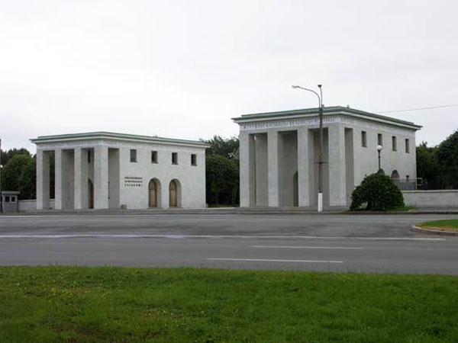
Где сооружён главный памятник блокаде?
На Пискарёвском мемориальном кладбище. В 1941—1944 гг. стало местом массовых захоронений. В братских могилах захоронены жертвы блокады Ленинграда и воины Ленинградского фронта (520 тысяч человек — 470 тысяч блокадников и 50 тысяч военнослужащих)

Slide 25
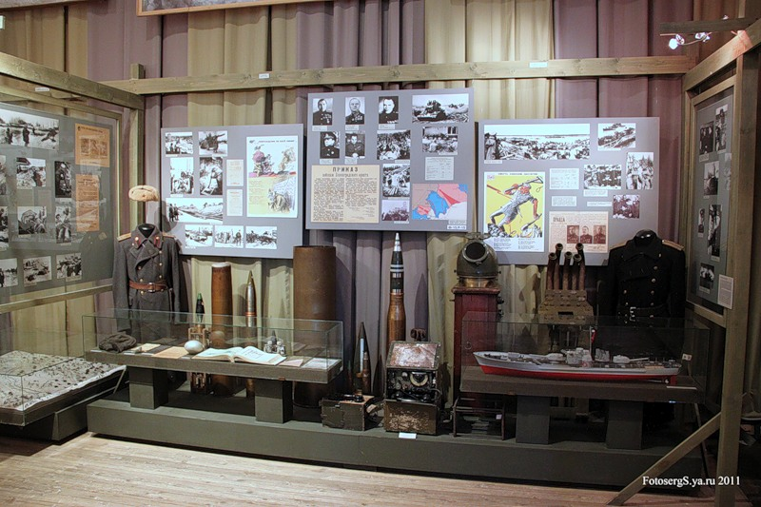
Как называется единственное культурно – просветительское учреждение, чья деятельность полностью посвящена истории Ленинградской битвы в ходе Второй мировой войны?
Государственный мемориальный музей обороны и блокады Ленинграда

Slide 26
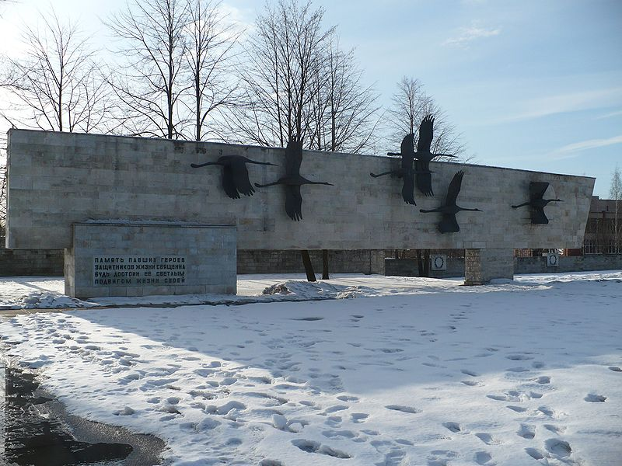
Выскажите свое мнение относительно идеи, заложенной в основе мемориала «Журавли»

Slide 27
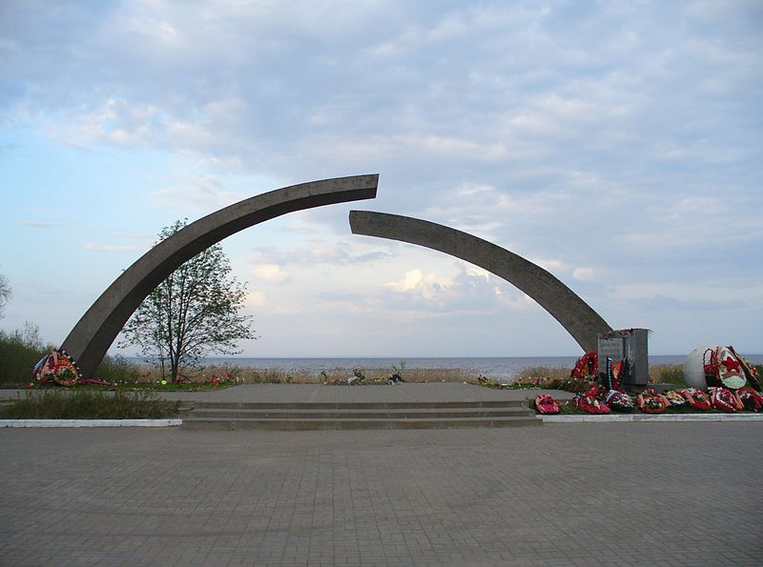
Выскажите свое мнение относительно идеи, заложенной в основе данного памятника.
Укажите его название
Памятник «Разорванное кольцо». Расположен на западном берегу Ладожского озера. Открыт 29 октября 1966 года

Slide 28
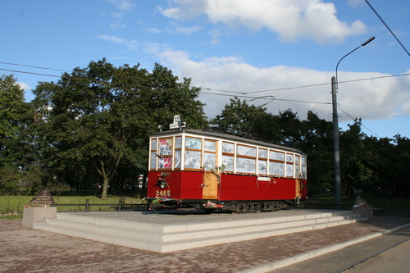
Видели ли вы этот памятник?
Как он называется?
Где находится и чему он посвящен?
Памятник «Блокадный трамвай». угол пр. Стачек и Автомобильной ул.

Slide 29
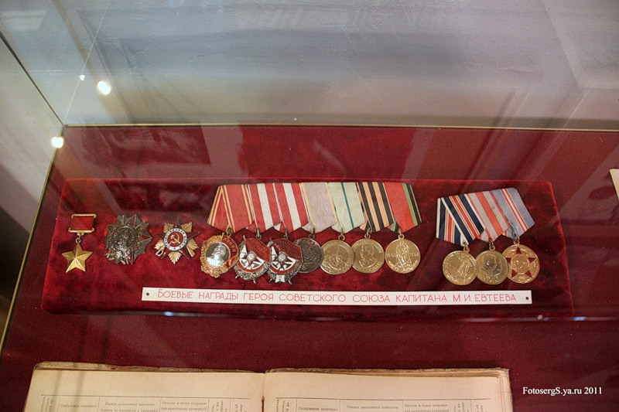
10
баллов
15
баллов
12
баллов
15
баллов
20
баллов
25
баллов

Slide 30
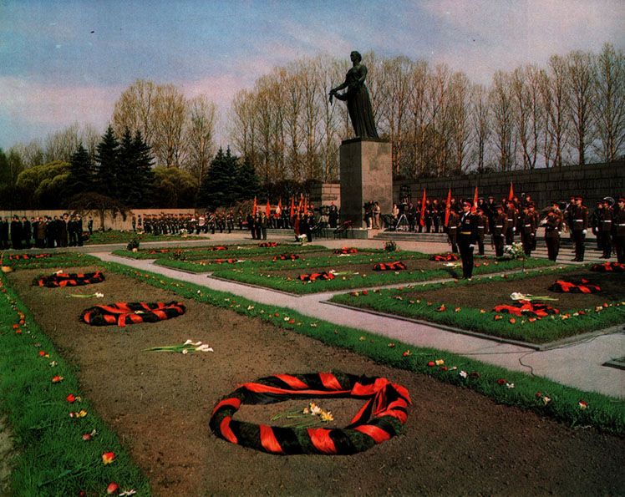
Перечислите основные памятные даты, связанные с блокадой. В эти дни проводятся возложение венков, минуты молчания, тематические занятия и вечера в учебных заведениях и учреждениях культуры
8 сентября 1941 года — День начала Блокады
18 января 1943 года — День прорыва Блокады
27 января 1944 года — День полного снятия Блокады

Slide 31
22 декабря 1942 года была учреждена специальная непосредственно связанная с Блокадой. Укажите название медали, кому она вручалась?
Медаль «За оборону Ленинграда» учреждена 22 декабря 1942 года.
Медалью «За оборону Ленинграда» награждались: 1.военнослужащие частей, соединений и учреждений Красной Армии, Военно-Морского Флота и войск НКВД, фактически участвовавшие в обороне города;
2. рабочие, служащие и другие лица из гражданского населения, которые участвовали в боевых действиях по защите города, содействовали обороне города своей самоотверженной работой на предприятиях, в учреждениях, участвовали в строительстве оборонительных сооружений, в ПВО и т.д.

Slide 32
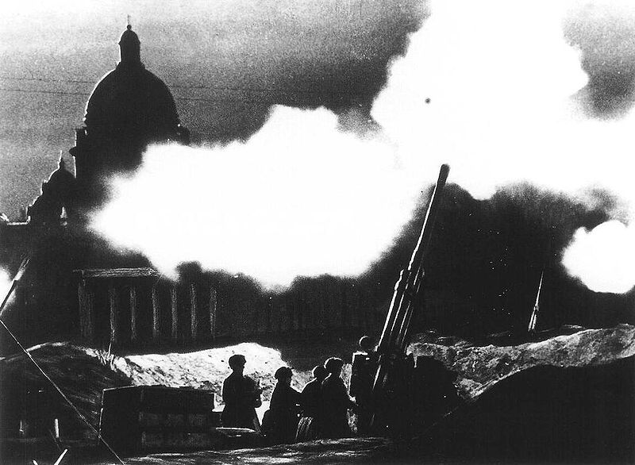
Какой государственной награды звания был удостоен город Ленинград в 1945 году?
Высшей награды страны – ордена Ленина "за выдающиеся заслуги трудящихся Ленинграда перед Родиной, за мужество и героизм, дисциплину и стойкость, проявленные в борьбе с фашистскими захватчиками в трудных условиях вражеской блокады"

Slide 33
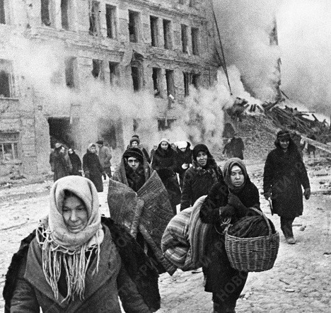
Какой памятный знак, посвященный Блокаде, был введен в СССР 23 января 1989 г. и кому он вручался?
Знак «Жителю блокадного Ленинграда» учреждён 23 января 1989 года . Вручается прожившим не менее 4-х месяцев в Ленинграде в период блокады (с 8 сентября 1941 года по 27 января 1944 года)

Slide 34
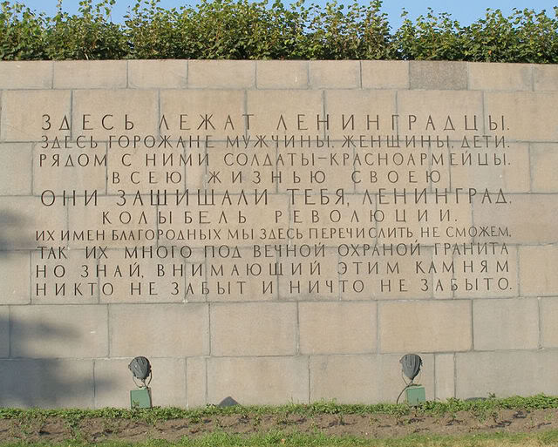
Они защищали тебя, Ленинград,
Колыбель революции.
Их имен благородных мы здесь перечислить не сможем,
Так их много под вечной охраной гранита.
Но знай, внимающий этим камням:
Никто не забыт и ничто не забыто.
Кто автор этих сток? На каком из монументов, посвященных Блокаде, высечены эти слова?
Бергольц, Ольга Фёдоровна.
На гранитной стеле Пискаревского мемориального кладбища, где покоятся 470 000 ленинградцев, умерших во время Ленинградской блокады

Slide 35
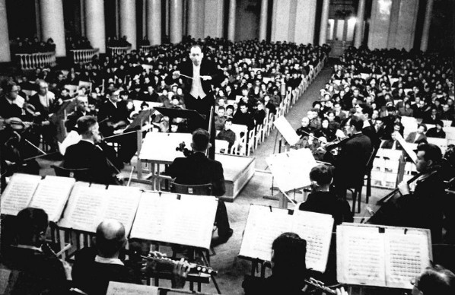
Какое известное на весь мир произведение композитора Дмитрия Дмитриевича Шостаковича посвящено Блокаде? 9 августа 1942 года произведение прозвучало в блокадном Ленинграде и считается одним из символов борьбы Ленинградцев
Седьмая («Ленинградская») симфония.
Исполнял симфонию Большой симфонический Оркестр Ленинградского радиокомитета. В дни блокады множество музыкантов умерли от голода. Репетиции были свернуты в декабре. Когда в марте они возобновились, играть могли лишь 15 ослабевших музыкантов. Несмотря на это, концерты начались уже в апреле.
В мае самолёт доставил в осажденный город партитуру симфонии. Для восполнения численности оркестра недостающие музыканты были присланы с фронта

